Slide 1
UNIVERSIDAD DE LAS FUERZA ARMADAS
VICERRECTORADO DE INVESTIGACIÓN INNOVACIÓN Y TRANSFERENCIA TECNOLÓGICA
MAESTRÍA EN ADMINISTRACIÓN DE LA CONSTRUCCIÓN
TESIS DE GRADO
Autor: Ing. Palacios Ponce, José
Director de tesis: Mba. Unda Duque, Roberto
2015

Slide 2
ESTUDIO DE FACTIBILIDAD ECONÓMICA Y FINANCIERA PARA LA CONSTRUCCIÓN DE UN HOTEL ECOLÓGICO EN LAS RIBERAS DEL RÍO PORTOVIEJO EN LOS CANTONES SANTA ANA, PORTOVIEJO Y MANTA.

Slide 3
Planteamiento del Problema
¿De que manera la factibilidad económica y financiera influye para la construcción de un hotel ecológico en las riberas del río Portoviejo en los cantones Santa Ana, Portoviejo y Manta?
Deficiente estructura hotelera y turística; la misma que incide en la poca afluencia de turistas.
Desconocimiento de los requerimientos técnicos para la construcción de un hotel ecológico.
Conocer el costo total de la inversión, ofertas similares y la rentabilidad del proyecto.
Usar una técnica constructiva funcional que garantice la comodidad de los turistas, se conserve el aspecto rústico y natural, no contaminante.

Slide 4
Objetivo general
Desarrollar el estudio de factibilidad para el fortalecimiento económico del sector turístico del cantón Santa Ana
Objetivos específicos
Determinar las tendencias del mercado.
Identificar los requerimientos para la construcción.
Analizar la rentabilidad económica del proyecto.
Diagnosticar el impacto ambiental.

Slide 5
Justificación
Beneficios
Propietarios.
Empleados.
Importancia
Potencial turístico de Santa Ana.
Belleza natural de las riberas río Portoviejo.
Alcance
Estudio de mercado.
Proveedores.
Clientes.
Estudio legal
Estudio técnico.
Estudio ambiental.
Necesidades económicas y sociales.
Generación de recursos económicos
Servicio público
Servicio de transporte
Sector Público
Estudio financiero.

Slide 6
Sector turístico del Ecuador.
- Ecuador está dotado de un sinnúmero de lugares paradisíacos.
- En el 2011, 1´141.000,00 turistas extranjeros ingresaron al Ecuador.
- El turista nacional gasta por 3 noches 94.00 USD; El turista extranjero gasta 1000 USD por 14 noches.
- En el 2011 ingresaron 849.7 millones USD.
Sector Turismo Hotelero en Manabí y Santa Ana.
- Manabí un aproximado de visitas de 1.5 millones de turistas nacionales y extranjeros.
- Manabí acoge el 15% de los turistas extranjeros que visitan Ecuador .
- Santa Ana reconocida por sus atractivos balnearios.
- En el 2014 ingresaron 350.000 turistas.
Marco de Referencia

Slide 7
Marco de referencia
Sector de la Construcción en el Ecuador.
Infraestructura hotelera del Ecuador
Hoteles de 1 a 5 Estrellas.
Sector Construcción de Manabí y Santa Ana.
La participación del sector de la Construcción en la economía de Manabí se presenta en un 11%.
23% en el PIB

Slide 8
Marco teórico
Estudio de Factibilidad
- Fijar metas claves.
- Determinar si el negocio es Bueno o Malo.
- Saber cuales son las estrategias.
- Reducción de errores y costos, con mayor precisión.
Componentes
- Estudio de Mercado
- Estudio Técnico
- Estudio Financiero
- Factibilidad Operacional
-Factibilidad Técnica
-Factibilidad Económica

Slide 9
Técnica Constructiva aplicable al hotel ecológico.
CIMENTACIÓN AISLADA CON PILOTES DE MADERA
Constituyen la cimentación más barata en relación a la carga soportada.
Diámetro siempre en función de su longitud.
Proteger punta con Azuches de hierro y la cabeza con cinchos de hierro.
Hincado mediante golpes de maza o martillo
PISO
Técnica de Entramado, conformado por Vigas, Cadenetas y Riostras de madera o Metálicas
Sirve de apoyo para otros elementos estructurales, transmitiendo las cargas hacia los pilotes.
Evitan deformaciones laterales y alabeos a los elementos.

Slide 10
Técnica Constructiva aplicable al hotel ecológico.
Fijación Viga - Pilote
Mediante pernos hilados con anillos de presión y tuercas.
Mediante dos cortes paralelos al pilote de un ancho de la viga, y dos pernos pasados.
Curado de Piso
Natural.- tal y como se adquiere, sin barnices
Plastificado.- Aplicación de barniz al aceite
Hidrolaqueado.- base acuosa, sin solventes
Notes:
Acabado de madera tal y como se adquiere, sin barnices
Aplicación de barniz al aceite

Slide 11
Técnica Constructiva aplicable al hotel ecológico.
MAMPOSTERÍA
Paneles autoportantes de estructura de madera, unidos mediantes varillas de D=6mm.
Forrado y Recubrimiento de Paneles
Caña picada horizontalmente unida con clavos y alambre.
Utilización de Mortero de Cemento y Arena.

Slide 12
Técnica Constructiva aplicable al hotel ecológico.
CUBIERTA
Estructura de cubierta deberá estar apoyada en la misma dirección de los pies derechos
Se colocará entablado de duelas de madera machihembradas y clavadas a la vigas.
Sellar el entablado y revestir con capa de polietileno de 10 micras.
Colocar lámina asfáltica impermeabilizante y posterior Teja asfáltica.

Slide 13
Técnica Constructiva aplicable al hotel ecológico.
Tratamiento de Aguas Residuales
Definición.-
Aguas Servidas.- aquellas que resultan del uso doméstico o industrial. Se llaman también Aguas Residuales, Aguas Negras o Aguas Cloacales.
Aguas Grises.- aquellas usadas para nuestra higiene corporal o de nuestra casa o utensilios.
Pueden transformarse en Aguas Negras
Su tratamiento es sencillo si contamos con un espacio verde suficiente.
Aguas Negras.- resultan de los sanitarios, que por su potencial de transmisión de parásitos e infecciones, conviene tratar por separado con sistemas de biorreactores.

Slide 14
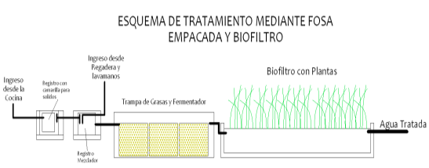
Técnica Constructiva aplicable al hotel ecológico.
Tratamiento de aguas grises mediante fosas y biofiltro

Slide 15
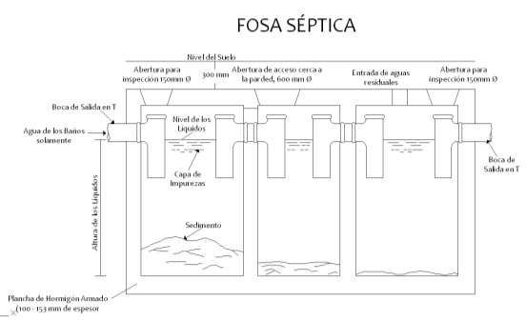
Técnica Constructiva aplicable al hotel ecológico.
Tratamiento de aguas negras mediante fosas séptica

Slide 16
SISTEMA DE HIPÓTESIS
Hipótesis General
Se promoverá el fortalecimiento económico del sector turístico y de construcción del cantón Santa Ana.
Hipótesis Específicas
Revisión bibliográfica y de campo Establecerá Oferta del Servicio Turístico
Estudio de Mercado Ofrecerá tendencias de Hoteles Ecológicos.
Estudio Técnico Identificará requerimientos para la construcción.
Estudio Financiero Determinará la Rentabilidad del Proyecto.
Estudio Ambiental Proveerá Normas de disminución de Impacto Ambiental

Slide 17
Estudio de Mercado
¿Le gustaría visitar hoteles ecológicos?
Alternativas | Frecuencia | Porcentaje
Si | 205 | 72,70
No | 77 | 27,30
Total | 282 | 100
El 72,70% de los turistas que visitan los balnearios del cantón Santa Ana manifiesta que si le gustaría visitar hoteles ecológicos. El 27,30% ostenta que no.

Slide 18
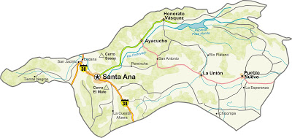
ESTUDIO TÉCNICO
ESTUDIO TÉCNICO
Localización del proyecto
Se prefirió para la construcción del hotel ecológico la ciudad de Santa Ana, sitio las Guaijas con paisajes campestres bañados por un río que serpentea libremente.
Macro-localización
El hotel Ecológico estará ubicado en la Provincia de Manabí en el cantón “Santa Ana” sitio las Guaijas.

Slide 19
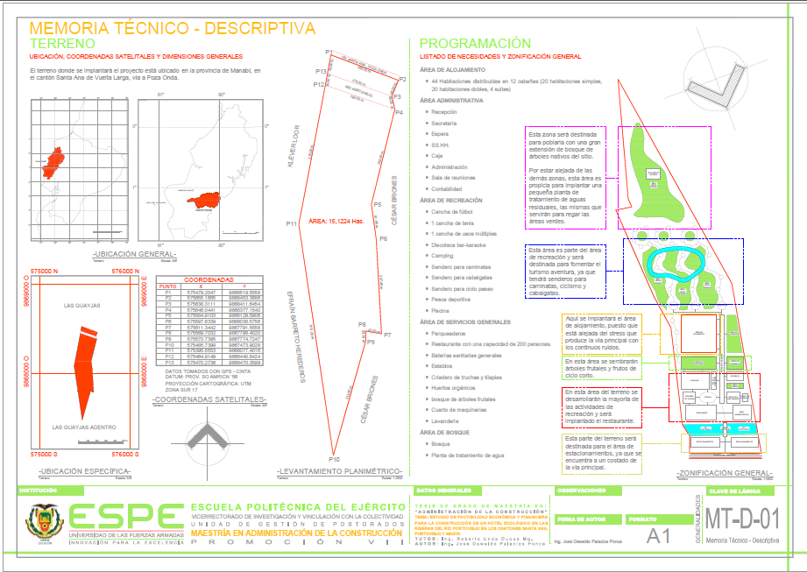

Slide 20
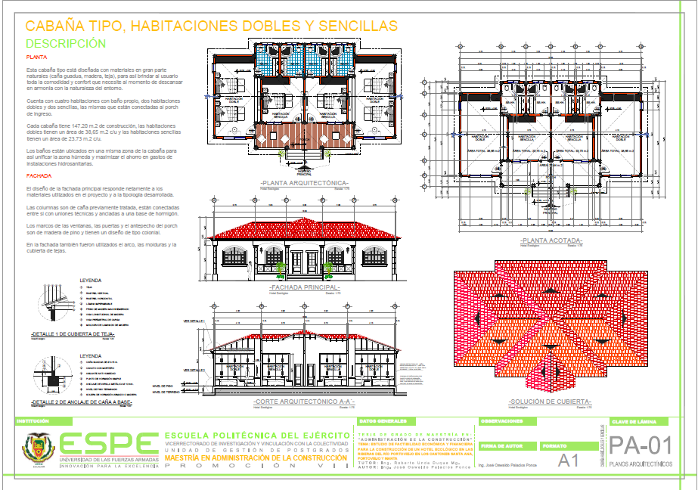

Slide 21
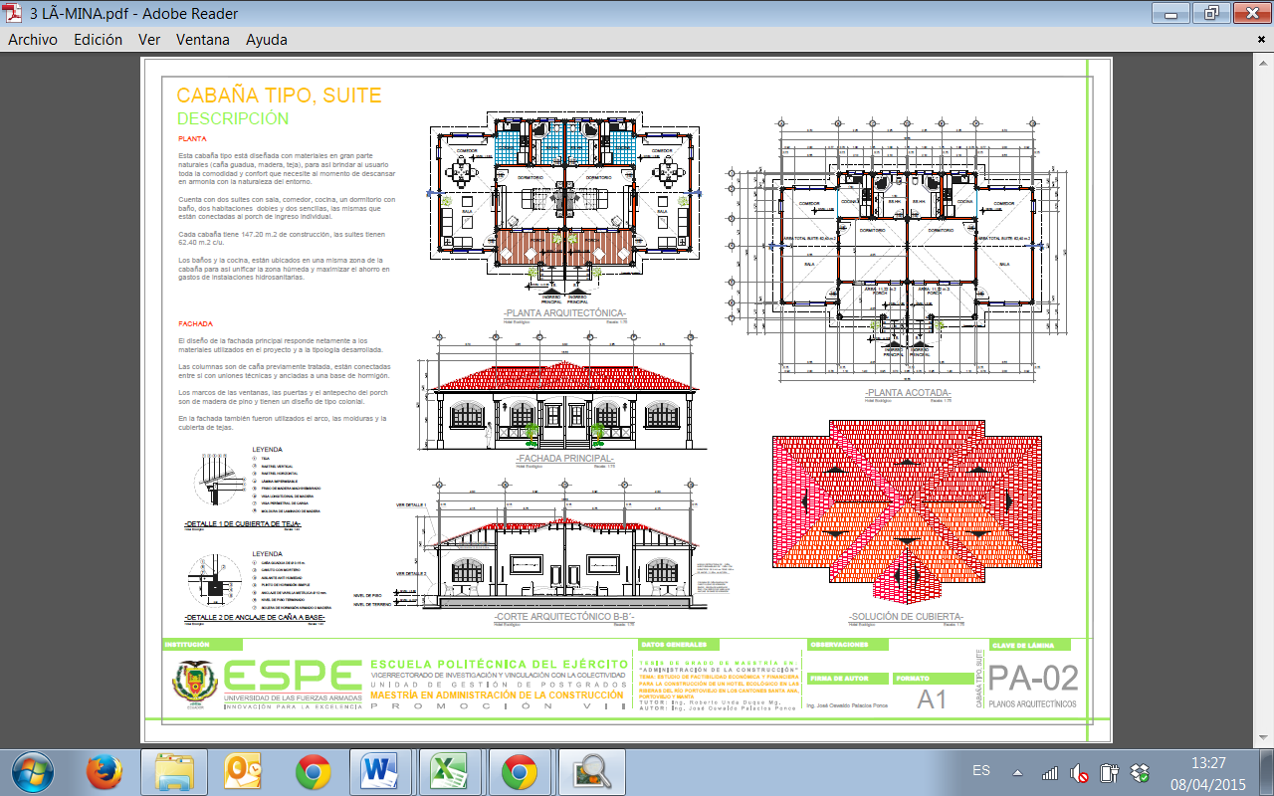

Slide 22
ESTUDIO FINANCIERO

Slide 23
Inversión Inicial
Terreno | $113.783,28
Edificio | $4’229.055,50
Maquinarias y Equipos | $50.355,00
Muebles y Enseres | $51.817,50
Equipos de Oficina | $1.500,00
Equipos de Computación | $3.000,00
Herramienta | $15.070,00
Suministros y materiales | $286,00
Activo Diferido | $355,00
Capital de Trabajo Operativo | $54.787,06
Capital de Trabajo no Operativo | $42.239,06
Total | $4’562.248,40

Slide 24
Datos de crédito
Inversiones Fijas: $4´465.222,28
Capital de Trabajo: $ 97.026,12
Crédito a CFN (70% valor total): $3.193.573,88
Tabla de Amortización
Años | Pagos | Interés | Capital | Saldo
0 |  |  |  | $3.193.573,88
1 | ($ 509.291,92) | ($ 304.347,59) | ($ 204.944,33) | $2.988.629,55
2 | ($ 509.291,92) | ($ 284.816,40) | ($ 224.475,53) | $2.764.154,02
3 | ($ 509.291,92) | ($ 263.423,88) | ($ 245.868,04) | $2.518.285,98
4 | ($ 509.291,92) | ($ 239.992,65) | ($ 269.299,27) | $2.248.986,71
5 | ($ 509.291,92) | ($ 214.328,43) | ($ 294.963,49) | $1.954.023,22
6 | ($ 509.291,92) | ($ 186.218,41) | ($ 323.073,51) | $1.630.949,71
7 | ($ 509.291,92) | ($ 155.429,51) | ($ 353.862,42) | $1.277.087,29
8 | ($ 509.291,92) | ($ 121.706,42) | ($ 387.585,50) | $889.501,79
9 | ($ 509.291,92) | ($ 84.769,52) | ($ 424.522,40) | $464.979,39
10 | ($ 509.291,92) | ($ 44.312,54) | ($ 464.979,39) | $0,00

Slide 25
Proyección de Ventas
Capacidad de Atención del Hotel: 136 turistas Semanales / 7.072 Anuales.
Análisis de la Demanda
Capacidad total de Turistas | Oferta (turistas) | Porcentaje de Capacidad total
7.072 | 2.976 | 42,08%
Proyección de Ventas
Años | Paquetes vendidos | Precio Unitario | Valor Total
1 | 2.976 | $320,00 | $952.320,00
2 | 3.274 | $352,00 | $1.152.307,20
3 | 3.601 | $387,20 | $1.394.291,71
4 | 3.961 | $425,92 | $1.687.092,97
5 | 4.357 | $468,51 | $2.041.382,50
6 | 4.793 | $515,36 | $2.470.072,82
7 | 5.272 | $566,90 | $2.988.788,11
8 | 5.799 | $623,59 | $3.616.433,62
9 | 6.379 | $685,95 | $4.375.884,67
10 | 7.017 | $754,54 | $5.294.820,46

Slide 26
Estado de Resultados proyectados a Diez años
Estado de resultados proyectado a diez años
 | AÑO 1 | AÑO 2 | AÑO 3 | AÑO 4 | AÑO 5 | AÑO 6 | AÑO 7 | AÑO 8 | AÑO 9 | AÑO 10
Ventas del producto al por mayor | $952.320,00 | $1.152.307,20 | $1.394.291,71 | $1.687.092,97 | $2.041.382,50 | $2.470.072,82 | $2.988.788,11 | $3.616.433,62 | $4.375.884,67 | $5.294.820,46
Total Ingresos | $952.320,00 | $1.152.307,20 | $1.394.291,71 | $1.687.092,97 | $2.041.382,50 | $2.470.072,82 | $2.988.788,11 | $3.616.433,62 | $4.375.884,67 | $5.294.820,46
Sueldos y Salarios Operativos + Beneficios | $47.913,06 | $52.704,36 | $57.974,80 | $63.772,28 | $70.149,51 | $77.164,46 | $84.880,90 | $93.368,99 | $102.705,89 | $112.976,48
Egresos Operativos | $47.913,06 | $52.704,36 | $57.974,80 | $63.772,28 | $70.149,51 | $77.164,46 | $84.880,90 | $93.368,99 | $102.705,89 | $112.976,48
Gastos de Ventas | $8.160,00 | $8.976,00 | $9.873,60 | $10.860,96 | $11.947,06 | $13.141,76 | $14.455,94 | $15.901,53 | $17.491,68 | $19.240,85
Gastos Administrativos | $13.143,48 | $14.457,83 | $15.903,61 | $17.493,97 | $19.243,37 | $21.167,71 | $23.284,48 | $25.612,92 | $28.174,22 | $30.991,64
Sueldos y Salarios no Operativos + Beneficios | $20.935,58 | $23.029,14 | $25.332,06 | $27.865,26 | $30.651,79 | $33.716,97 | $37.088,66 | $40.797,53 | $44.877,28 | $49.365,01
Gastos Operativos | $6.874,00 | $7.561,40 | $8.317,54 | $9.149,29 | $10.064,22 | $11.070,65 | $12.177,71 | $13.395,48 | $14.735,03 | $16.208,53
Gastos de Depreciación | $222.820,03 | $222.820,03 | $222.820,03 | $221.820,03 | $221.820,03 | $221.820,03 | $221.820,03 | $221.820,03 | $221.820,03 | $221.820,03
Gastos de Amortización | $71,00 | $71,00 | $71,00 | $71,00 | $71,00 | $0,00 | $0,00 | $0,00 | $0,00 | $0,00
Gastos Financieros | $304.347,59 | $284.816,40 | $263.423,88 | $239.992,65 | $214.328,43 | $186.218,41 | $155.429,51 | $121.706,42 | $84.769,52 | $44.312,54
Egresos no Operativos | $576.351,68 | $561.731,79 | $545.741,71 | $527.253,17 | $508.125,90 | $487.135,52 | $464.256,32 | $439.233,91 | $411.867,76 | $381.938,60
Utilidad Bruta | $328.055,26 | $537.871,05 | $790.575,20 | $1.096.067,53 | $1.463.107,09 | $1.905.772,85 | $2.439.650,89 | $3.083.830,71 | $3.861.311,02 | $4.799.905,38
15% Participación de Trabajadores | $49.208,29 | $80.680,66 | $118.586,28 | $164.410,13 | $219.466,06 | $285.865,93 | $365.947,63 | $462.574,61 | $579.196,65 | $719.985,81
Utilidad antes del Impuesto a la Renta | $278.846,97 | $457.190,39 | $671.988,92 | $931.657,40 | $1.243.641,03 | $1.619.906,92 | $2.073.703,26 | $2.621.256,11 | $3.282.114,37 | $4.079.919,57
25% Impuesto a la Renta | $69.711,74 | $114.297,60 | $167.997,23 | $232.914,35 | $310.910,26 | $404.976,73 | $518.425,81 | $655.314,03 | $820.528,59 | $1.019.979,89
Utilidad antes de las Reservas | $209.135,23 | $342.892,79 | $503.991,69 | $698.743,05 | $932.730,77 | $1.214.930,19 | $1.555.277,44 | $1.965.942,08 | $2.461.585,78 | $3.059.939,68
Reserva Legal | $20.913,52 | $34.289,28 | $50.399,17 | $69.874,30 | $93.273,08 | $121.493,02 | $155.527,74 | $196.594,21 | $246.158,58 | $305.993,97
Reserva Facultativa | $16.730,82 | $27.431,42 | $40.319,34 | $55.899,44 | $74.618,46 | $97.194,42 | $124.422,20 | $157.275,37 | $196.926,86 | $244.795,17
Reserva Estatutaria | $10.456,76 | $17.144,64 | $25.199,58 | $34.937,15 | $46.636,54 | $60.746,51 | $77.763,87 | $98.297,10 | $123.079,29 | $152.996,98
Utilidad del Presente Ejercicio | $161.034,13 | $264.027,45 | $388.073,60 | $538.032,15 | $718.202,70 | $935.496,25 | $1.197.563,63 | $1.513.775,40 | $1.895.421,05 | $2.356.153,55

Slide 27
Resumen de Costos y Gastos del Primer Año
Resumen de costos y gastos del primer año
DETALLE | COSTOS FIJOS | COSTOS VARIABLES | COSTOS TOTALES
Mano de Obra Área de Producción | $47.913,06 |  | $47.913,06
Gastos Operativos |  | $6.874,00 | $6.874,00
TOTAL COSTO DE PRODUCCIÓN | $47.913,06 | $6.874,00 | $54.787,06
GASTOS DE ADMINISTRACIÓN | $34.079,06 | $0,00 | $34.079,06
Sueldos Administrativos | $20.935,58 |  | $20.935,58
Gastos Varios de Administración | $13.143,48 |  | $13.143,48
GASTOS DE VENTAS | $8.160,00 | $0,00 | $8.160,00
Publicidad | $8.160,00 |  | $8.160,00
TOTAL GASTOS DE PRODUCCIÓN | $42.239,06 | $0,00 | $42.239,06
TOTALES | $90.152,12 | $6.874,00 | $97.026,12
Para el cálculo del PE es importante primero determinar si los costos y gastos son fijos o variables.

Slide 28
Punto de Equilibrio (PE)
$$PE(Unidades)=\frac{CF}{PVq−CVq}$$
$$PE(Ventas)=\frac{CF}{1−\frac{CVU}{PV}}$$
$$PE\left(Unidades\right)=283,77≈284$$
$$PE \left(Ventas\right)= \$90.807,58$$

Slide 29
Cálculo del TIR y VAN
CÁLCULO DEL TIR
TASA | VAN
3% | $5.266.912,34
6% | $3.462.977,90
9% | $2.063.633,53
12% | $966.981,61
15,3903786934% | $0,00
18% | ($594.127,13)
21% | ($1.152.845,58)
24% | ($1.607.001,73)
$$VAN=−I+\sum_{n=1}^{N}{\frac{Q_{n}}{{\left(1+r\right)}^{n}}}$$
$$VAN=−4′465.222,28+6′133.805,62$$
$$VAN=1′668.583,34$$
VAN > 0 GANANCIAS

Slide 30
Período de Recuperación
Período de recuperación de la inversión
AÑOS | INVERSIÓN | FLUJO NETO | FLUJO NETO ACUMULADO
0 | $4.465.222,28
1 |  | $233.955,92 | $233.955,92
2 |  | $348.869,69 | $582.825,61
3 |  | $489.332,21 | $1.072.157,83
4 |  | $660.484,10 | $1.732.641,93
5 |  | $869.722,53 | $2.602.364,46
6 |  | $1.124.747,35 | $3.727.111,81
7 |  | $1.435.412,76 | $5.162.524,57
8 |  | $1.813.572,08 | $6.976.096,65
9 |  | $2.273.618,43 | $9.249.715,08
10 |  | $2.832.988,85 | $12.082.703,93
Total | $4.465.222,28 | $12.082.703,93
$$PR=\frac{SUMA DE FLUJO NETO−INVERSIÓN}{FLUJO NETO (ÚLTIMO PERÍODO)}$$
$$PR=\frac{\$7′617.481,65}{\$2′832.988,85}$$
$$PR=2,68884985≈3$$
El período de recuperación de la inversión será a partir del tercer año de operaciones del Hotel Ecológico

Slide 31
Relación Beneficio / Costo
Valor Presente de los Ingresos
Valor Presente de los Egresos
$${VP}_{I}=\frac{I_{1}}{{\left(1+i\right)}^{1}}+..….. + \frac{I_{10}}{{\left(1+i\right)}^{10}}$$
$${VP}_{E}=E_{0}+\frac{E_{1}}{{\left(1+i\right)}^{1}}+…..+\frac{E_{10}}{{\left(1+i\right)}^{10}}$$
$${VP}_{I}=\$13′797.752,91$$
$${VP}_{E}=\$12′129.169,57$$
$$B/C=\frac{\$13′797.752,91}{\$12′129.169,57}$$
$$B/C=1,14$$
B/C > 1 Proyecto Viable

Slide 32
CONCLUSIONES
Existe un interés del 72,70% del público objetivo hacia los Hoteles Ecológicos, sin embargo en la provincia de Manabí no existe la oferta necesaria para atender el volumen de la demanda.
La tecnología constructiva a utilizarse en la construcción del Hotel Ecológico cumple con los parámetros para considerarse una Construcción Ecológica.
La relación beneficio / costo se ubicó en 1,14 lo cual indica que sea un proyecto constructivo rentable ofreciendo una rápida recuperación de la inversión y la obtención de utilidades anualmente.
El impacto ambiental en la construcción del Hotel Ecológico será mínima, ya que será una construcción responsable y amigable con el ambiente. Sus materiales principales la Madera y Caña Guadúa no generan interacción negativa a la naturaleza.

Slide 33
RECOMENDACIONES
Posicionar el proyecto constructivo como un entorno de descanso para todos los usuarios, así como la opción de realizar actividades recreativas al aire libre y en contacto con la naturaleza.
Se recomienda implementar en los procesos de mantenimiento de la construcción materiales proactivos del cuidado ambiental como limpiadores a base de microorganismos eficientes, el uso de empaques biodegradables o similares a fin de mantener siempre tecnología favorable con el medio ambiente.
Se recomienda que las utilidades del proyecto se direccionen a la creación de nuevos proyectos que guarden similitud con este concepto de cuidado al medio ambiente.
Mantener un impacto ambiental bajo durante el período de operaciones del hotel y motivar a los huéspedes para que colaboren con ésta tarea.

Slide 34
GRACIAS POR SU ATENCION

